Slide 1


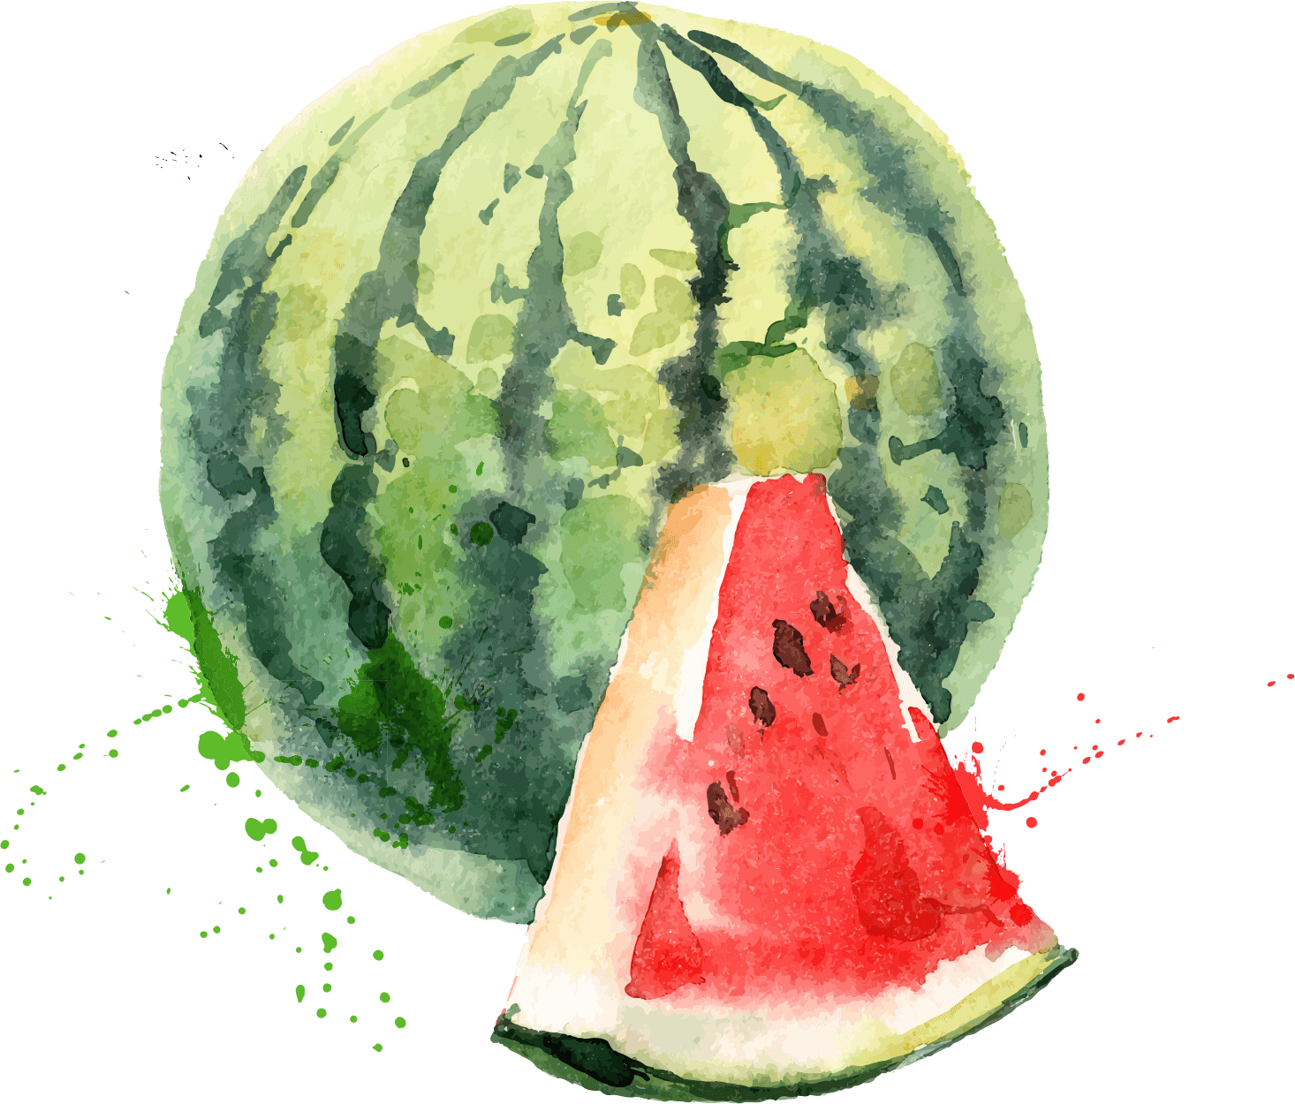
二/十/四/节/气/夏/日/好/时/光
6月
21日
至
夏
炎炎夏日浪漫邂逅

Slide 2


目录
壹
貳
叁
肆
夏至的由来
夏至的特点
夏至的习俗
夏至的诗歌

Slide 3

PART 01
夏至的由来

Slide 4

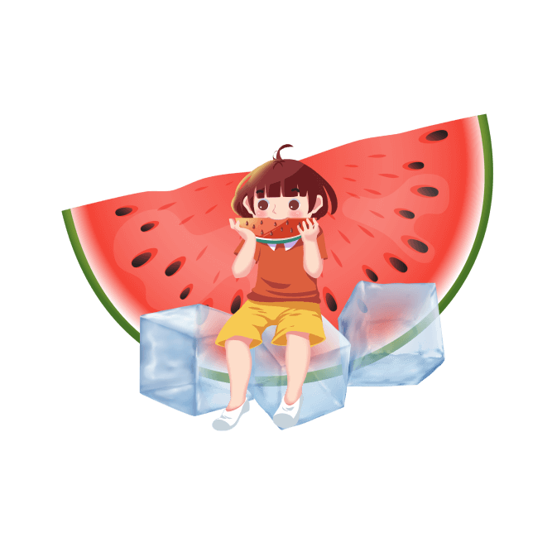
夏至的由来
https://www.ypppt.com/
夏至是二十四节气中最早被确定的一个节气。
公元前七世纪，先人采用土圭测日影，就确定了夏至。
中国古代将夏至分为三候：“一候鹿角解；二候蝉始鸣；三候半夏生。可见夏至一到阴凉就不远了。

Slide 5
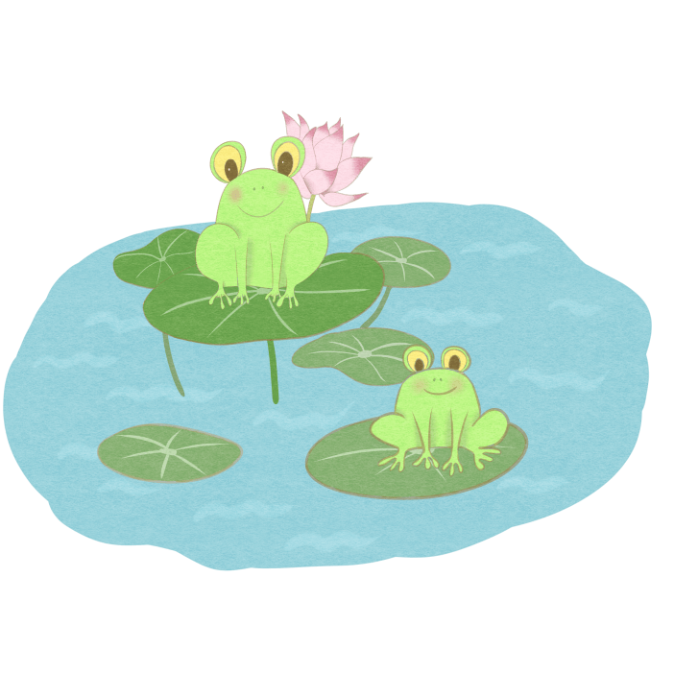
夏至的由来
中国民间把夏至后的15天分成3“时”，一般头时3天，中时5天，末时7天。
这期间我国大部分地区气温较高，日照充足，作物生长很快，生理和生态需水均较多。
此时的降水对农业产量影响很大，有“夏至雨点值千金”之说。

Slide 6
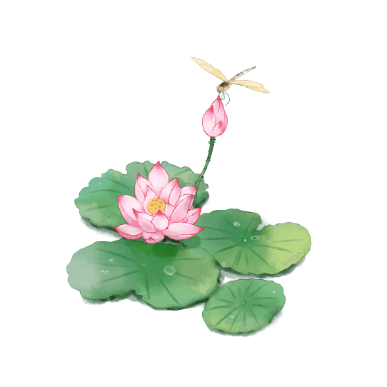
夏至的由来
夏至节气一般在公历6月21日或22日。
夏至为者，至有三义；
一以阴阳气之至极，
二以明阳气之始至，
三以明日行之北至。故为至。
《月令七十二候集解》关于夏至说：五月中，夏，假也，至，极也，万物于此皆假大而至极也

Slide 7
PART 02
夏至的特点

Slide 8
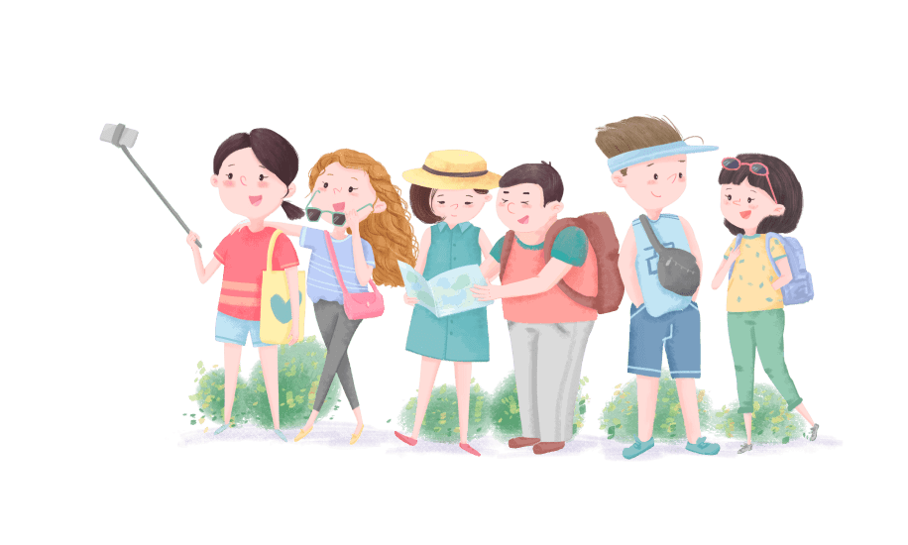
夏至的特点
夏至是北半球一年中白昼最长、黑夜最短的一天。
夏至日那天，整个地球上除南极点和南极圈内的极夜地区外，所有地点的日出方向都是从东北方开始的，在西北方落下。

Slide 9
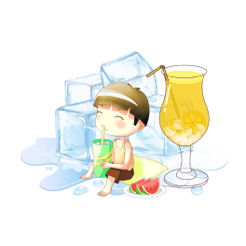
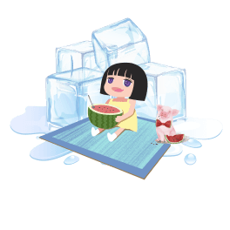
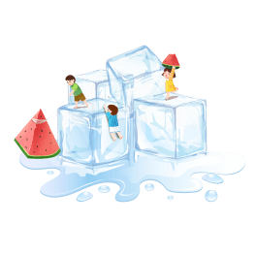
夏至的特点
“天文专家称，夏至是太阳的转折点，这天过后它将走“回头路”。
夏至过后，太阳直射点逐渐向南移动，北半球白昼开始逐渐变短。
对于北回归线及其以北的地区，夏至日过后，正午太阳高度也开始逐日降低。
民间有“吃过夏至面，一天短一线”的说法，我国唐代诗人韦应物的《夏至避暑北池》也曾写到“昼晷已云极，宵漏自此长”。

Slide 10
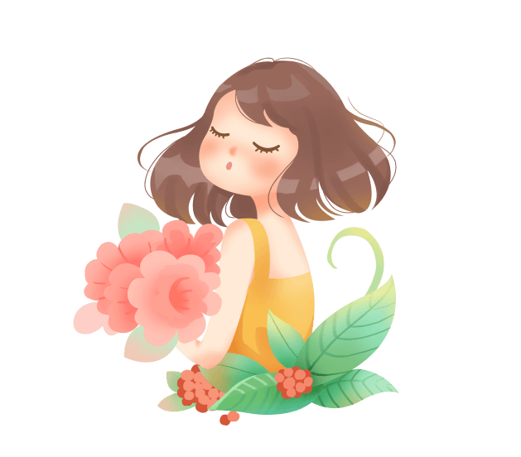
夏至的特点
夏至这天虽然白昼最长，太阳角度最高，但并不是一年中天气最热的时候。
因为，接近地表的热量，这时还在继续积蓄，并没有达到最多的时候。俗话说“热在三伏”，真正暑热天气是以夏至和立秋为基点计算的。
大约在七月中旬到八月中旬，中国各地的气温均为最高，有些地区的最高气温可达40度左右。

Slide 11
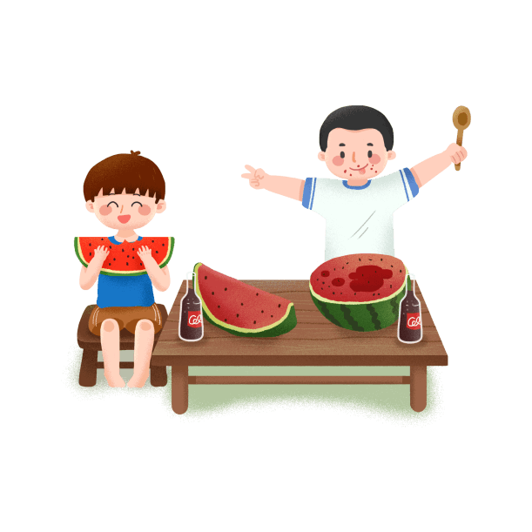
夏至的特点
“不过夏至不热”，“夏至三庚数头伏”。夏至虽表示炎热的夏天已经到来，但还不是最热的时候，夏至后的一段时间内气温仍继续升高，大约再过二三十天，一般是最热的天气了。
夏至以后地面受热强烈，空气对流旺盛，午后至傍晚常易形成雷阵雨。这种热雷雨骤来疾去，降雨范围小，人们称夏雨隔田坎。唐代诗人刘禹锡在南方，曾巧妙地借喻这种天气，写出东边日出西边雨，道是无晴却有晴的著名诗句。
Notes:
https://www.ypppt.com/

Slide 12
PART 03
夏至的习俗

Slide 13
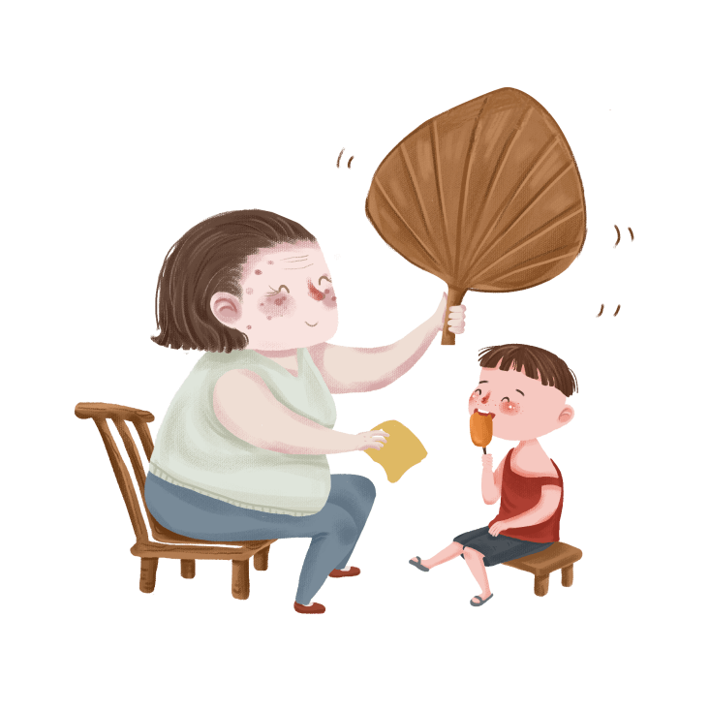
夏至的习俗
自古以来，夏至当天各地普遍要吃凉面条，称过水面，有“冬至饺子夏至面”的谚语。
“吃了夏至狗，西风绕道走”，大意是人只要在夏至日这天吃了狗肉，其身体就能抵抗西风恶雨的入侵，少感冒，身体好。正是基于这一良好愿望，成就了“夏至狗肉”这一独特的民间饮食文化。

Slide 14
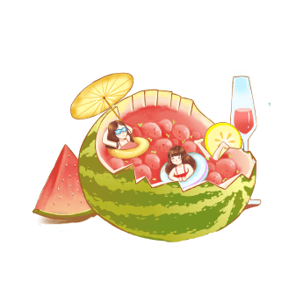
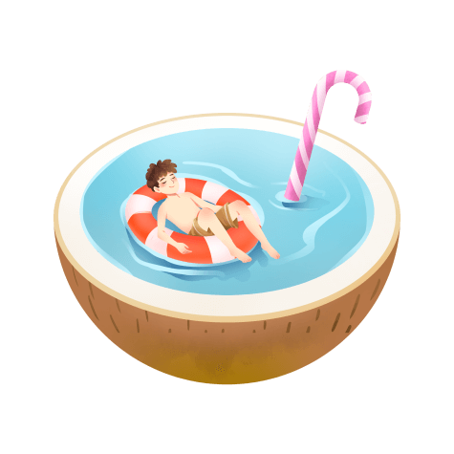
夏至的习俗
馄饨，古人称其形“有如鸡卵，颇似天地浑沌之象”，而“馄饨”又与“浑沌”谐音。盘古开天，浑沌初分，吃了馄饨可得聪明。“夏至吃馄饨，热天不疰夏。”夏至吃馄饨则又包含一种祈求平安度夏的良好愿望。
旧时，在浙江绍兴地区，人们不分贫富，夏至日皆祭其祖，俗称“做夏至”，除常规供品外，特加一盘蒲丝饼。而绍兴地区龙舟竞渡因气候故，明、清以来多不在端午节，而在夏至，此风俗至今尚存。

Slide 15
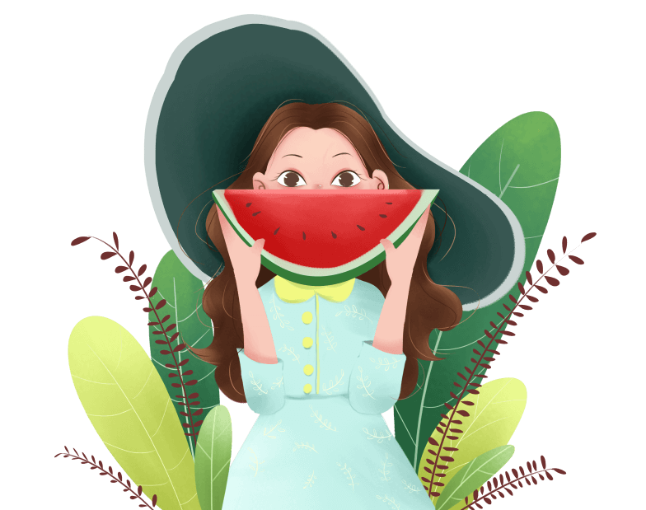
夏至的习俗
夏至，古时又称“夏节”、“夏至节”。古时夏至日，人们通过祭神以祈求灾消年丰。《周礼·春官》载：“以夏日至，致地方物魈。”周代夏至祭神，意为清除疫疠、荒年与饥饿死亡。《史记·封禅书》记载：“夏至日，祭地，皆用乐舞。”
节日PPT模板 http://www.ypppt.com/jieri/

Slide 16
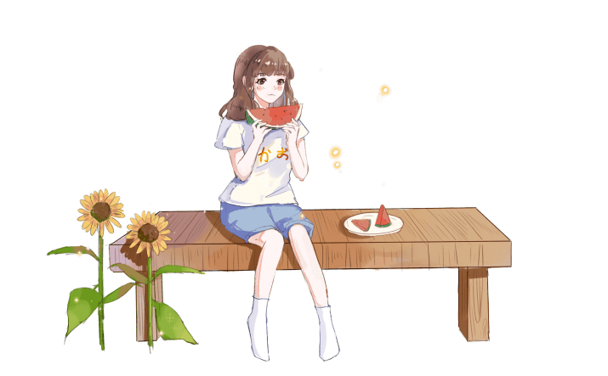
夏至的习俗
夏至作为古代节日，宋朝在夏至之日始，百官放假三天，辽代则是“夏至日谓之‘朝节’，妇女进彩扇，以粉脂囊相赠遗”（《辽史》），清朝又是“夏至日为交时，日头时、二时、末时，谓之‘三时’，居人慎起居、禁诅咒、戒剃头，多所忌讳……”（《清嘉录》）。

Slide 17
PART 04
夏至的诗歌

Slide 18
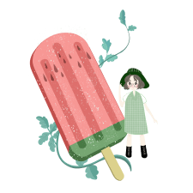
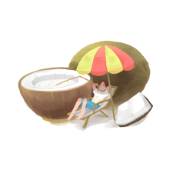
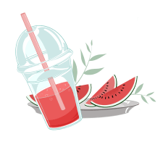

夏至的诗歌
我国农历中“九”是习惯用的杂节，有“冬九九”和“夏九九”。其中“冬九九”流传较广，它是以冬至那一天为起点，每九天为一个九，每年九个九共八十一天。三九、四九是全年最寒冷的季节。
“夏九九”是以夏至那一天为起点，每九天为一个九，每年九个九共八十一天。同样，三九、四九是全年最炎热的季节。它与“冬九九”形成鲜明的对照，遗憾的是它不广为流传，其实“夏九九”确实生动形象地反映日期与物候的关系。

Slide 19
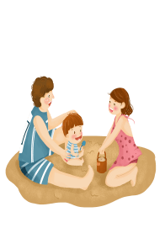
夏至的诗歌
夏九九歌
一九至二九，扇子不离手；三九二十七，冰水甜如蜜；四九三十六，汗湿衣服透；五九四十五，树头清风舞；六九五十四，乘凉莫太迟；七九六十三，夜眠要盖单；八九七十二，当心莫受寒；九九八十一，家家找棉衣。

Slide 20

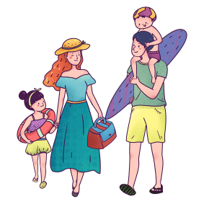
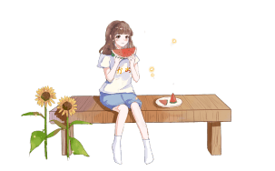
夏至的诗歌
《夏至避暑北池》
昼晷已云极， 宵漏自此长。
未及施政教， 所忧变炎凉。
公门日多暇， 是月农稍忙。
高居念田里， 苦热安可当。
亭午息群物， 独游爱方塘。
门闭阴寂寂， 城高树苍苍。
绿筠尚含粉， 圆荷始散芳。
于焉洒烦抱， 可以对华觞。
唐代·韦应物

Slide 21
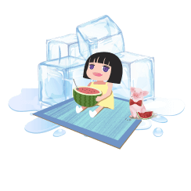


夏至的诗歌
《竹枝词》
唐朝·刘禹锡
杨柳青青江水平，闻郎岸上踏歌声。
东边日出西边雨，道是无晴却有晴。

Slide 22
二/十/四/节/气/夏/日/好/时/光
6月
21日
至
夏
炎炎夏日浪漫邂逅

Slide 23
更多精品PPT资源尽在—优品PPT！
www.ypppt.com
PPT模板下载：www.ypppt.com/moban/ 节日PPT模板：www.ypppt.com/jieri/
PPT背景图片：www.ypppt.com/beijing/ PPT图表下载：www.ypppt.com/tubiao/
PPT素材下载： www.ypppt.com/sucai/ PPT教程下载：www.ypppt.com/jiaocheng/
字体下载：www.ypppt.com/ziti/ 绘本故事PPT：www.ypppt.com/gushi/
PPT课件：www.ypppt.com/kejian/
Notes:
模板来自于 优品PPT https://www.ypppt.com/

